Slide 1

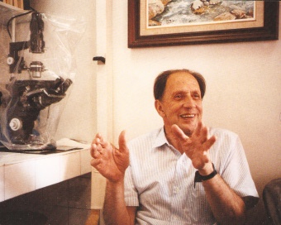
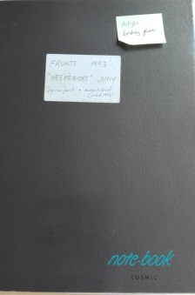
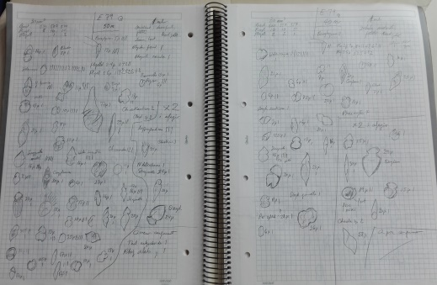
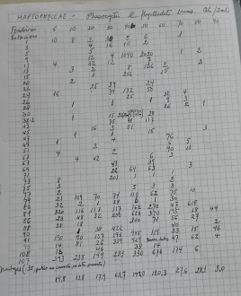
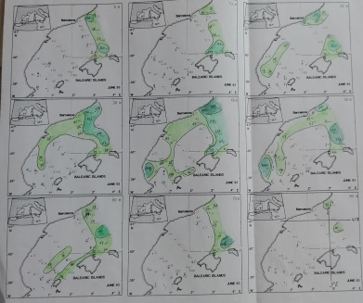
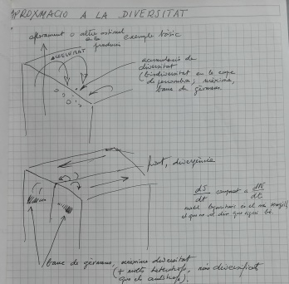
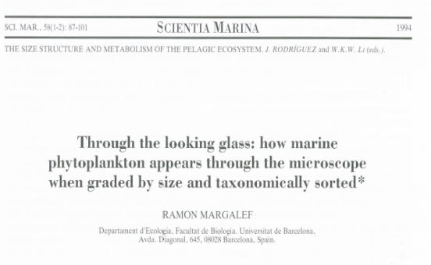
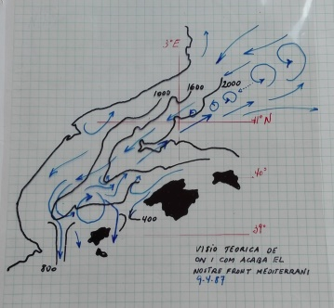
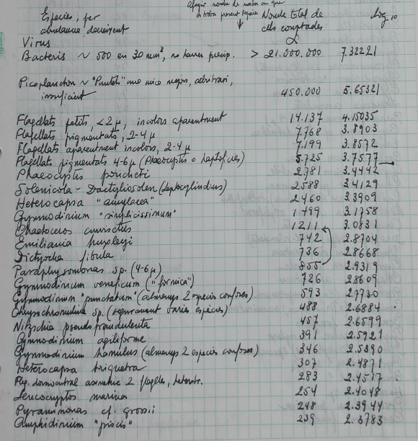

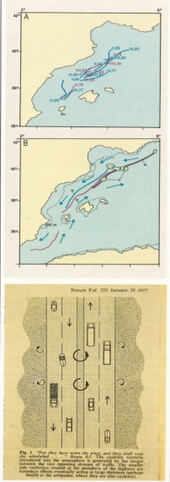
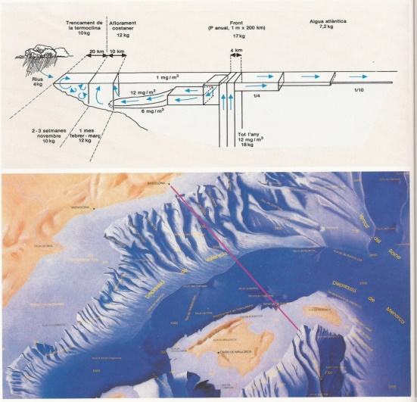
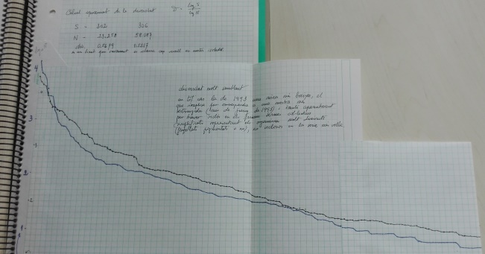
RAMON MARGALEF: DE LA LLIBRETA MANUSCRITA A LA GENERACIÓ D’IDEES I LA PUBLICACIÓ CIENTÍFICA.
Aquest estiu es celebra el “Ramon Margalef summer colloquia” a Barcelona. Actualment les tècniques moleculars semblen desplaçar els estudis al microscopi com els de Margalef. El Fons Margalef de la Biblioteca de Biologia conté una llibreta on es pot veure el procés creatiu de Margalef del recompte del plàncton a la publicació...de com sorgeix la idea d’un front a la Mediterrània......
Ramon Margalef amb el microscopi que comptava plàncton al DEUB
La llibreta conté desenes de dibuixos similars de les diferents espècies a partir de les quals arriba a la proposta de la presència d’un“front” en el mediterrani
La llibreta
Fulls de la llibreta amb recomptes de plàncton i dibuixos
“Excel” amb les dades de Phaeocystis
Distribució de Phaeocystis
Inici de la llista d’espècies ordenades per abundància en el total de les mostres. Observi’s al principi que hi ha bacteris i pico plàncton, objecte del “summer colloquia 2016
Visió teórica
Esquema del front
Que deia a la publicació sobre els “petits”.....
Espècies per rang d’abundància i mesura de la diversitat
Visió del front a la Història Natural dels Països Catalans

